Slide 1
PROTOCOLO DE READAPTACIÓN: “L-PROTOCOL” VS “C-PROTOCOL” DE ASKLING et Al. 2013
PROPUESTA DE PROTOCOLO PREVETIVO DE LA MUSCULATURA ISQUIOTIBIAL: “L-PROTOCOL” + “C-PROTOCOL”
PROPUESTA DE PROTOCOLO PREVENTIVO: “L-PROTOCOL” + “C-PROTOCOL”

Slide 2
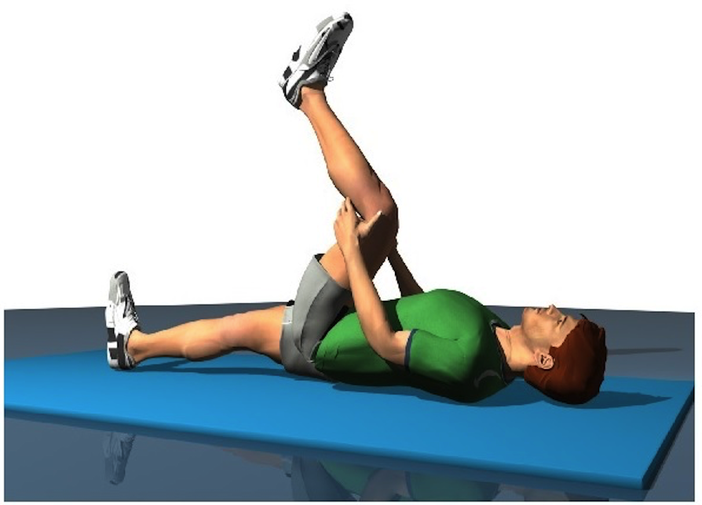
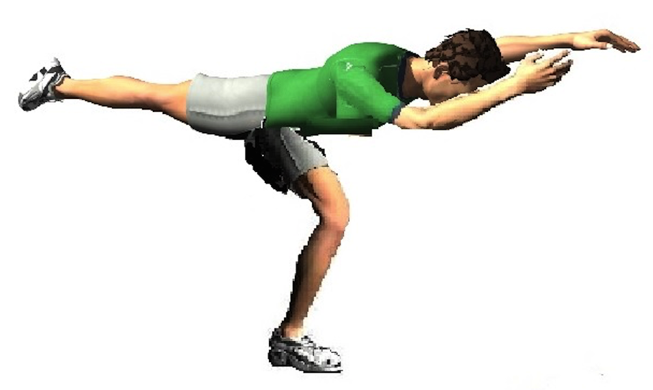
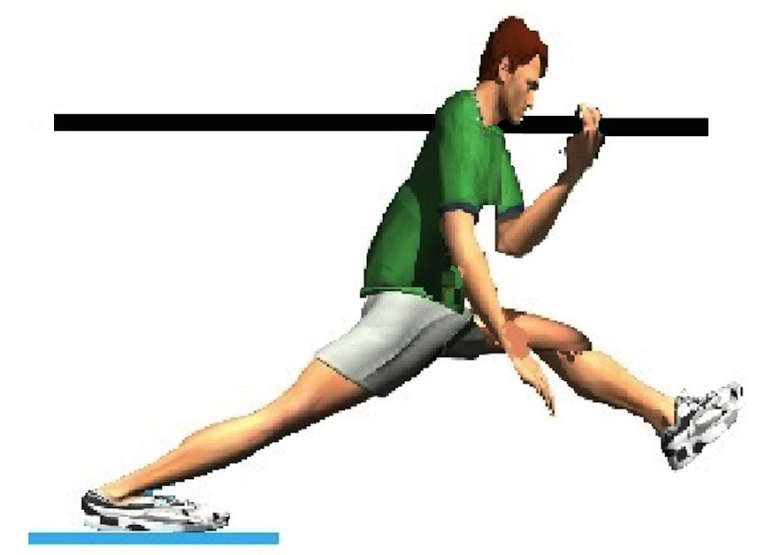
PROTOCOLO READAPTACIÓN: “L-PROTOCOL”
L1: “THE EXTENDER”
3 SERIES X 12 REPETICIONES
L2: “THE DIVER”
3 SERIES X 6 REPETICIONES
L3: “THE GLIDER”
3 SERIES X 4 REPETICIONES
GRAFHYS
ASKLING et Al. 2013

Slide 3
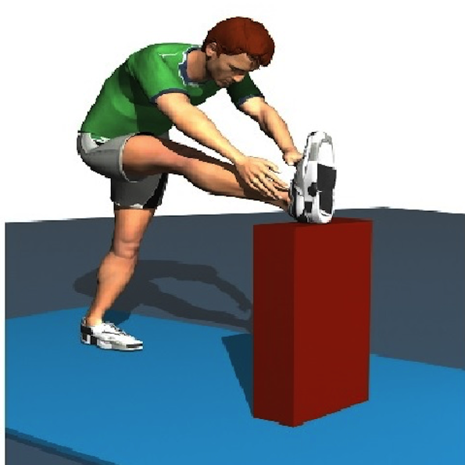
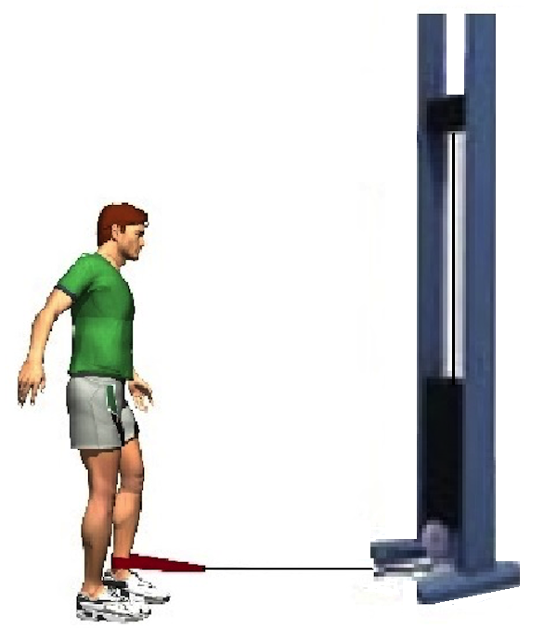
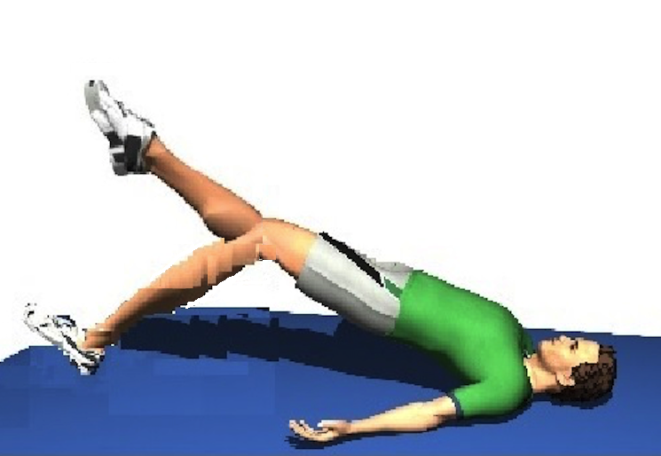
PROTOCOLO READAPTACIÓN: “C-PROTOCOL”
C1: “STRETCHING-CONTRACT/RELAX”
3 SERIES X 4 REPETICIONES
C2: “CABLE-PENDULUM”
3 SERIES X 6 REPETICIONES
C3: “PELVIC LIFT”
3 SERIES X 8 REPETICIONES
GRAFHYS
ASKLING et Al. 2013

Slide 4
PROPUESTA DE PROTOCOLO PREVETIVO DE LA MUSCULATURA ISQUIOTIBIAL: “L-PROTOCOL” + “C-PROTOCOL”
L1: “THE EXTENDER”
8 REPETICIONES
L2: “THE DIVER”
8 REPETICIONES
L3: “THE GLIDER”
10 REPETICIONES
C1: “STRETCHING-
CONTRACT/RELAX”
8 REPETICIONES
C2: “CABLE-PENDULUM”
10 REPETICIONES
C3: “PELVIC LIFT”
10 REPETICIONES
GRAFHYS
@InercialRSP. 2016

